Slide 1
中文分词
赵伟
赵新强
郑宁

Slide 2
Why?

Slide 3
Why
词是最小的能够独立活动的有意义的语言成分
汉语是以字为基本的书写单位，词语之间没有明显的区分标记
正确分词是中文信息处理的基础与关键

Slide 4
How?

Slide 5
难点
交集型歧义：
结婚的和尚未结婚的 =>
结婚／的／和／尚未／结婚／的
结婚／的／和尚／未／结婚／的
OOV识别：
云计算、创新办、好用

Slide 6
基于规则：最大匹配
“南京市长江大桥”
词典最长词为5
正向最大匹配：=> 南京市长/江/大桥
逆向最大匹配：=>南京市/长江大桥

Slide 7
基于统计
基于有向无环图（DAG）
基于HMM的 Viterbi 算法

Slide 8
参考资源
结巴分词：https://github.com/fxsjy/jieba
感谢 @TeapDB

Slide 9
结巴分词：功能
分词
关键词提取：TF/IDF
词性标注（pos）
Tokenize：返回词语在原文的起始位置

Slide 10
结巴分词：源码
Python
C++
Java

Slide 11
性能
1.5 MB / Second in Full Mode
400 KB / Second in Default Mode
Test Env: Intel(R) Core(TM) i7-2600 CPU @ 3.4GHz；《围城》.txt

Slide 12
演示
“这是一个伸手不见五指的黑夜。我叫孙悟空，我爱北京，我爱Python和C++。”

Slide 13
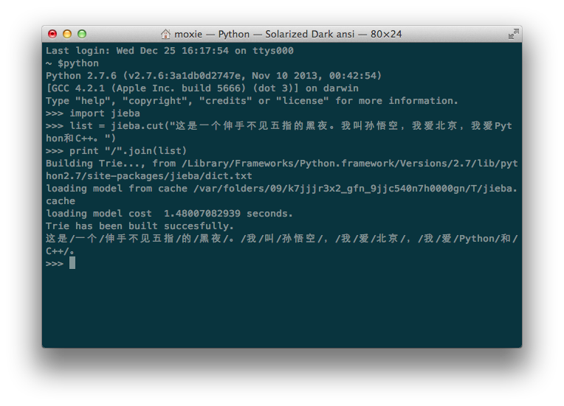

Slide 14
基于DAG和Dict
已知：句子S，找到最优词序W (w1,w2…)
怎样比较W1 和 W2？
P(W) = P(w1,w2…) ≈P(w1)P(w2)…
∝logP(w1) +logP(w2) + …

Slide 15
分词步骤
根据 dict 生成 trie，提高词典查询速度
文本预处理，生成中文短语
生成词图（DAG），并求最大概率路径

Slide 16
Dict
dict.txt
2万多条词
北大语料、人民日报1998 语料、小说（ICTCLAS）
可加入用户自定义词典
无dict亦可，用HMM也可实现分词

Slide 17
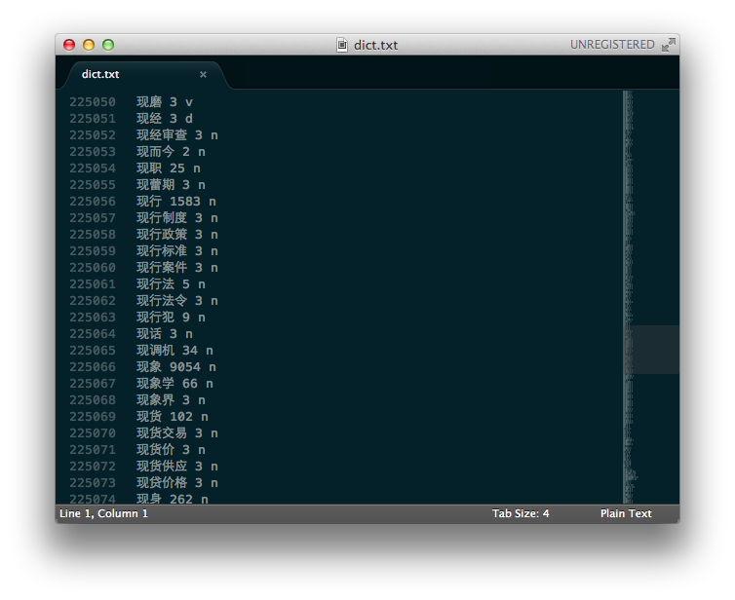

Slide 18
Trie
什么是 trie?
Python 表示.

Slide 19
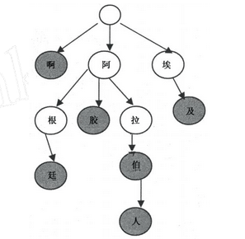
什么是trie
又称前缀树、字典树

Slide 20
Trie的python表示
{'f' => {
'o' => {
'o' => {
'b' => {
'a' => {
'h' => {
'' => 1
},
'r' => {
'' => 1
}
}
}
}
}
}
}
boobah
foobar

Slide 21
Python
def gen_trie(f_name):
return trie, lfreq,ltotal
lfreq转换为FREQ:
TF-IDF
P(x)P(y) => logP(x) + logP(y) #避免下溢

Slide 22
文本预处理
“这是一个伸手不见五指的黑夜。我叫孙悟空，我爱北京，我爱Python和C++。”
这是一个伸手不见五指的黑夜/我叫孙悟空/我爱北京/我爱Python和C++/

Slide 23
Python

Slide 24
短语的 DAG 表示
0 1 2 3 4 5 6
我 们 都 是 中 国 人
查trie，得到邻接表：
- 每条边的权重为log(lfreg/total)

Slide 25
求 DAG 的最大概率路径
DAG的最短路径：Dijkstra （w = -log W）
动态规划求最大概率路径

Slide 26
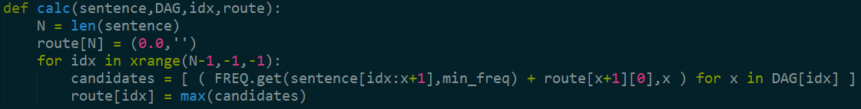
动态规划求最大概率路径
0 1 2 3 4
有 意 见 分 歧

Slide 27
基于 HMM 的 Viterbi 算法
Out of Dict

Slide 28
基于 HMM 的 Viterbi 算法
Viterbi 算法介绍
基于 Viterbi的中文分词

Slide 29
Viterbi
HMM：5个参数
（states，//状态空间
observations，//观察空间
start_probability，//状态的初始分布
transition_probability，//状态的转移概率矩阵
emission_probability）//状态产生观察的概率

Slide 30
e.g.
病人去看医生；
医生只能通过问诊来推测病人（是否发烧）；
病人每天看一次医生；
病人会告诉医生（正常、冷或头晕）
可看作离散马尔可夫链。

Slide 31
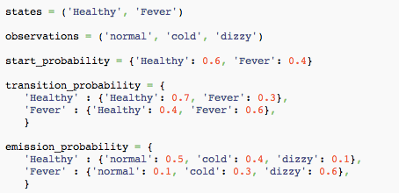
e.g. contd
HMM 的五个参数（Python）：

Slide 32
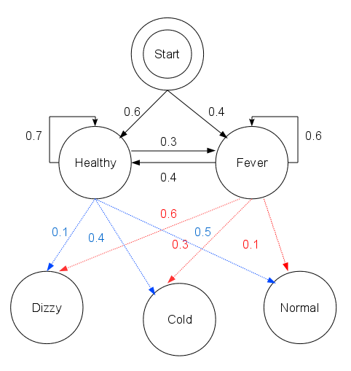

Slide 33
Viterbi
病人连续三天看医生，医生发现第一天他感觉正常，第二天感觉冷，第三天感觉头晕。 于是医生产生了一个问题：怎样的健康状态序列最能够解释这些观察结果。
建立在 HMM 上，根据观察序列，求隐藏状态序列。
已知：观察结果 [‘normal’, ‘cold’, ‘dizzy’] + 如图三个参数。
求：最有可能由状态序列，如 [‘Healthy’, ‘Healthy’, ‘Fever’]。

Slide 34
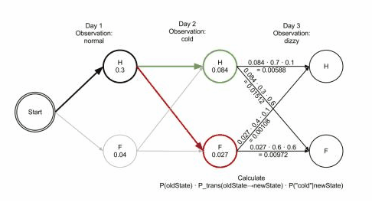
过程
局部概率δt(j):t时刻到达j节点最可能路径的概率

Slide 35
用 Viterbi 算法做中文分词： 问题描述
中文词汇按照BEMS四个状态来标记
如： 北京（BE），中华民族（BMME），有意见分歧（SBEBE）

Slide 36

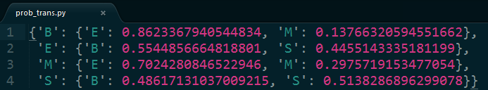
用 Viterbi 算法做中文分词： 问题描述
已知：观察序列S，初始状态概率prob_start，状态观察发射概率prob_emit，状态转换概率prob_trans。 求状态序列W。

Slide 37
Thank you! & Merry Christmas!

